Slide 1
Tatalaksana PUA
Rachma Hermawan – 1810211059
Tutorial C3

Slide 2
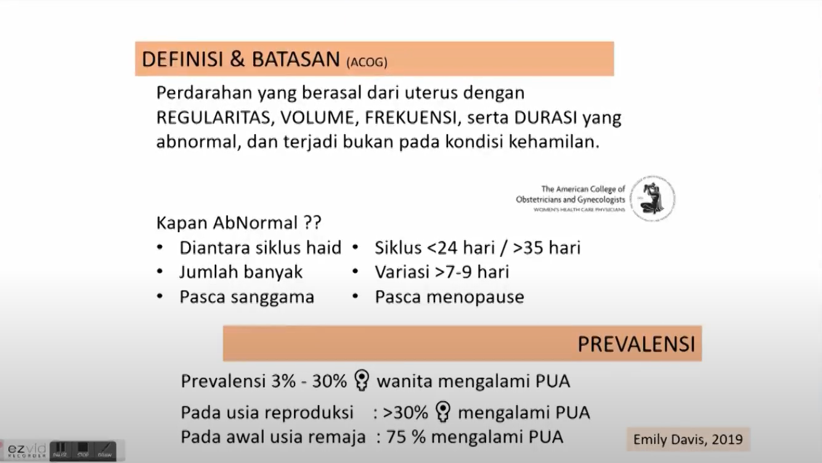

Slide 3
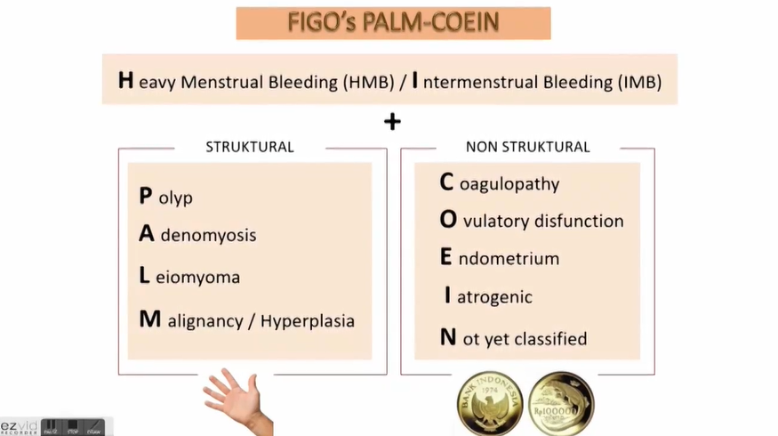

Slide 4
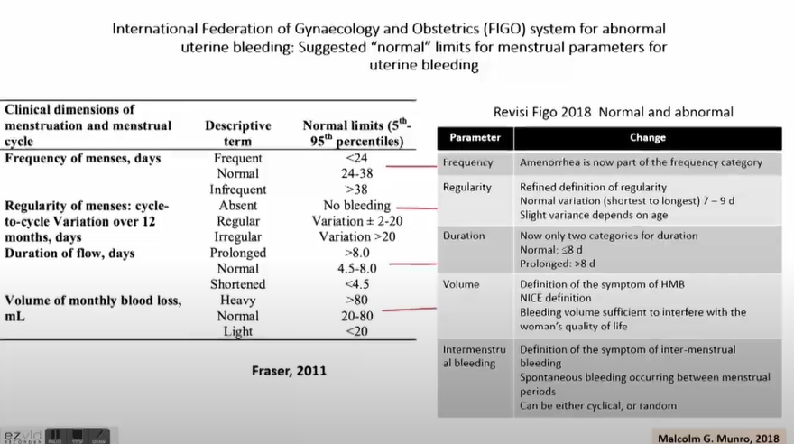

Slide 5
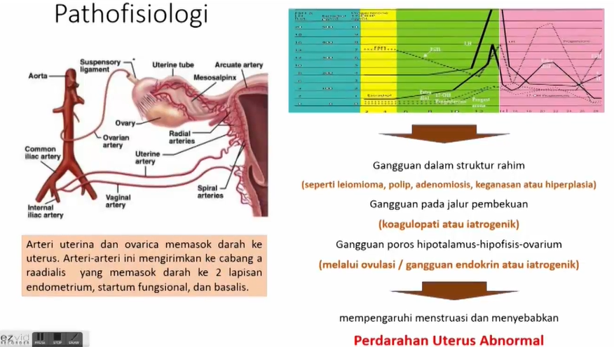

Slide 6
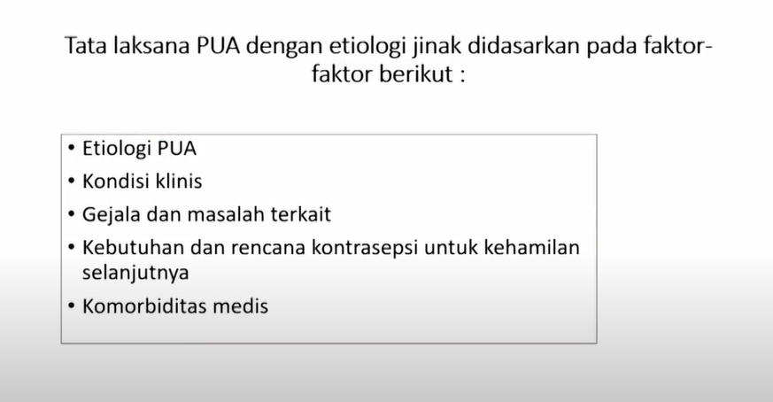

Slide 7
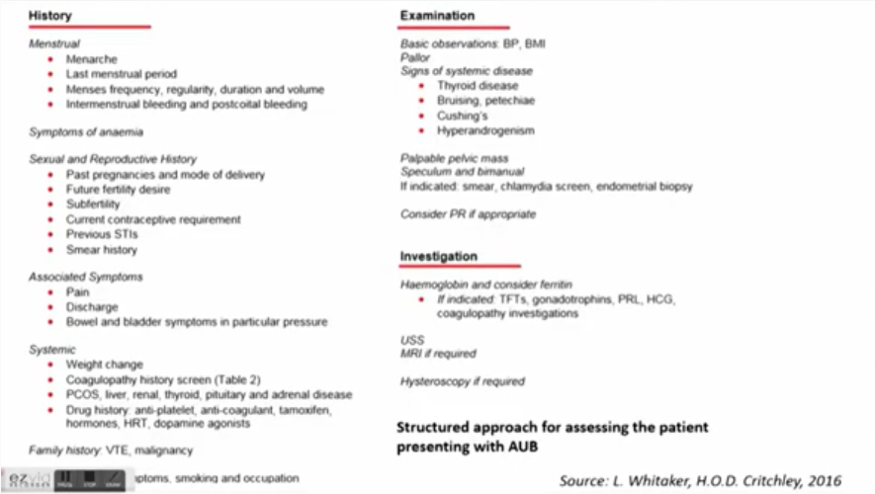

Slide 8


Slide 9
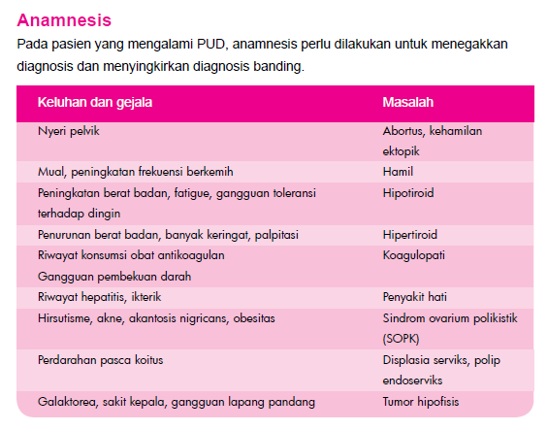

Slide 10
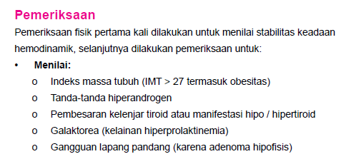
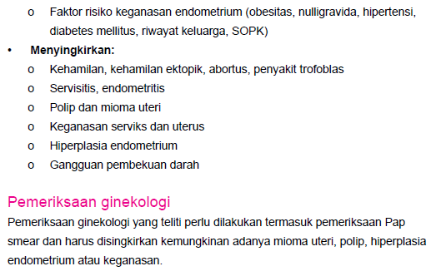

Slide 11
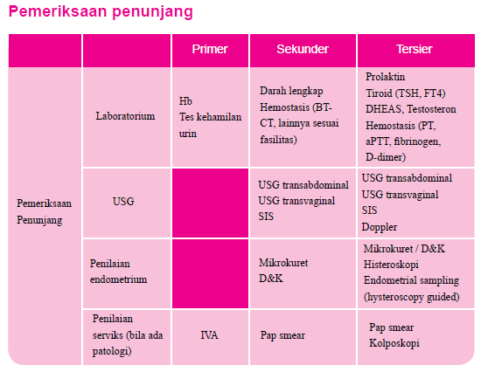

Slide 12
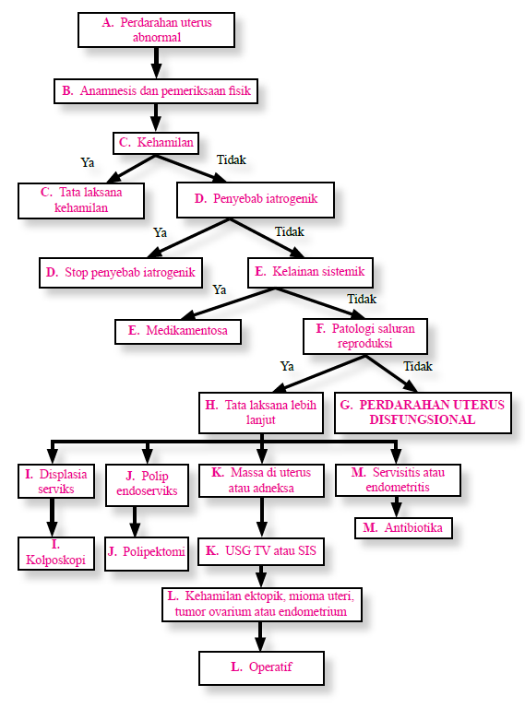
Alur
Diagnosis PUD

Slide 13
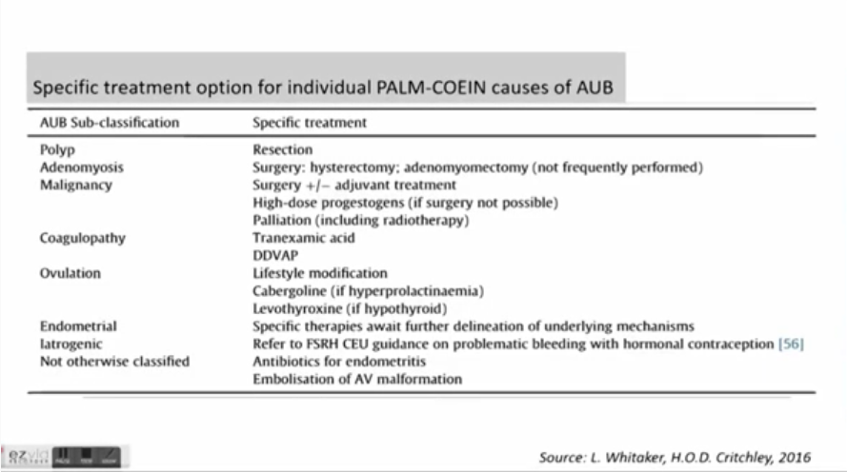

Slide 14
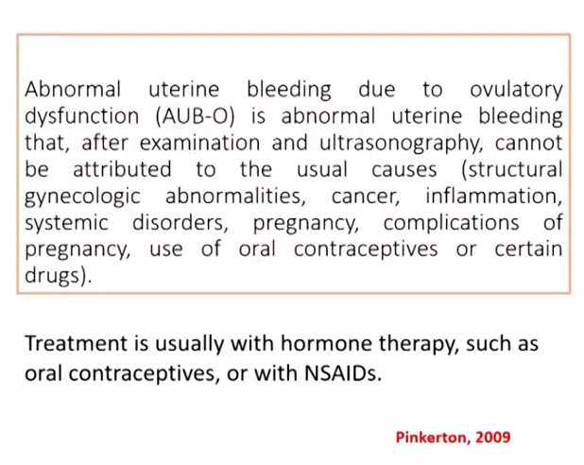
PUA-O

Slide 15
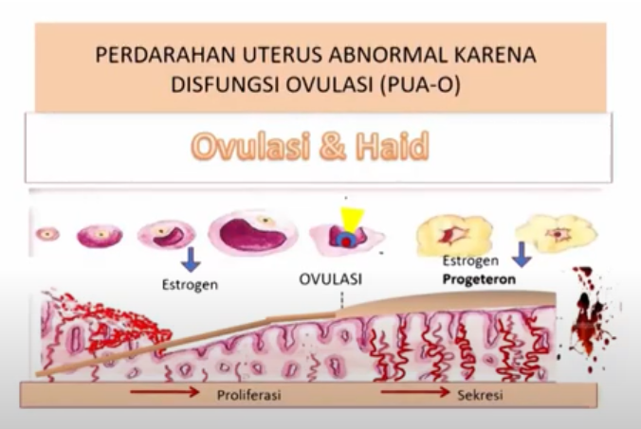

Slide 16
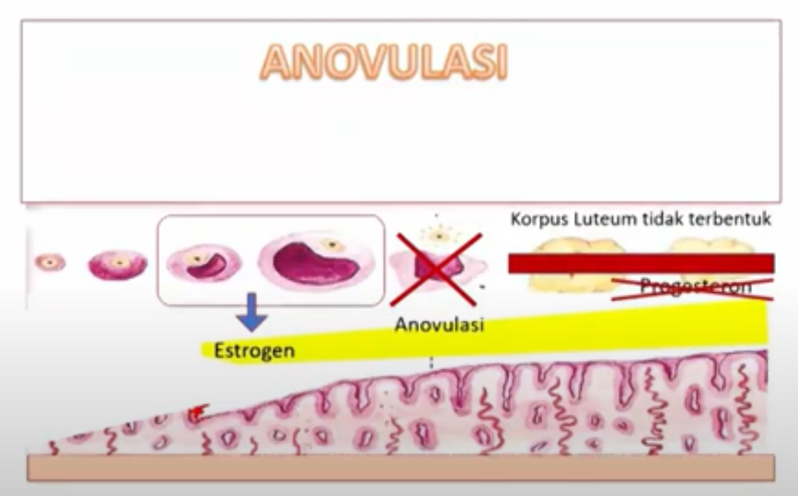

Slide 17
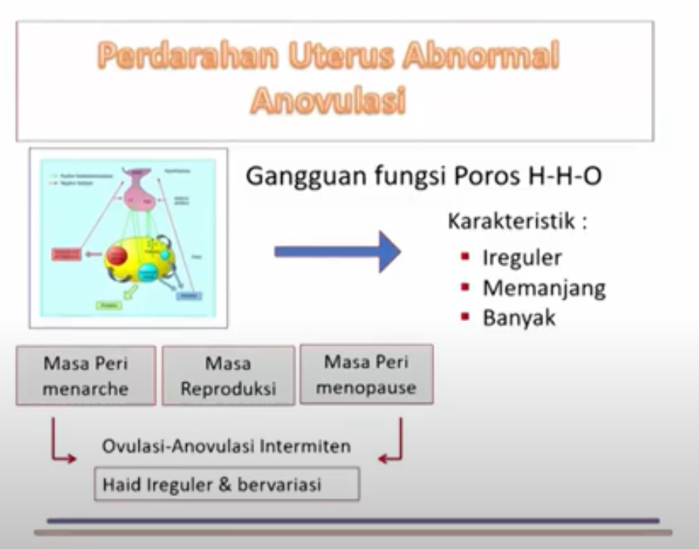

Slide 18
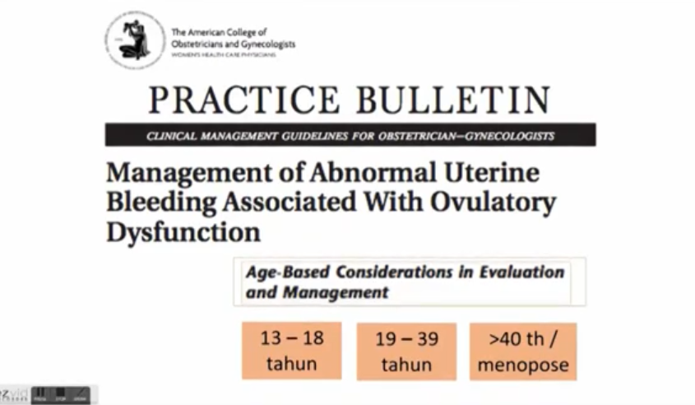

Slide 19
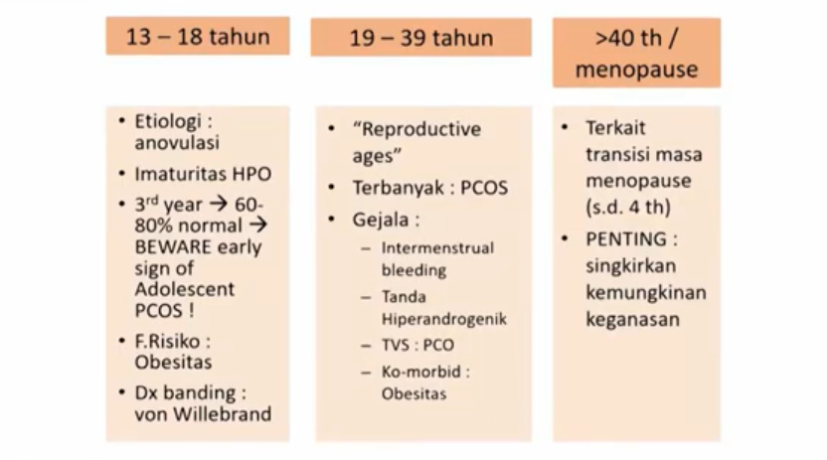

Slide 20
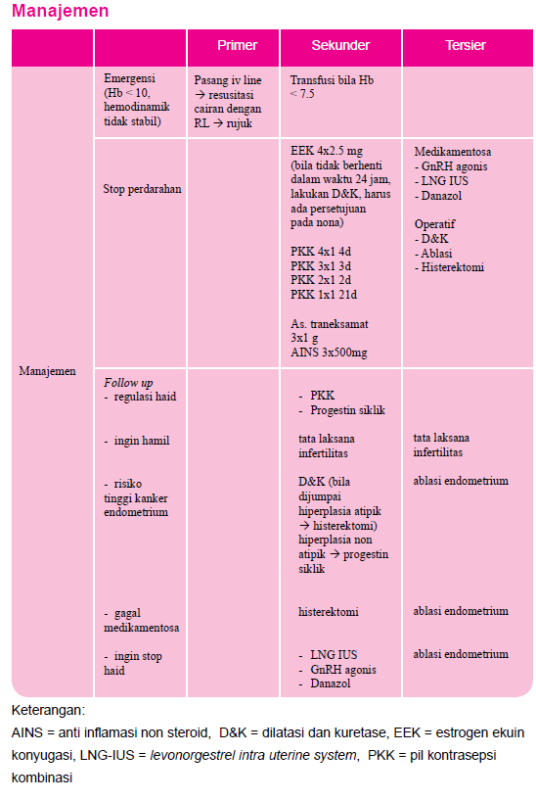
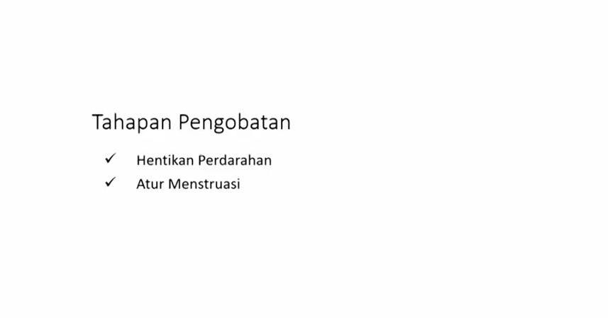

Slide 21
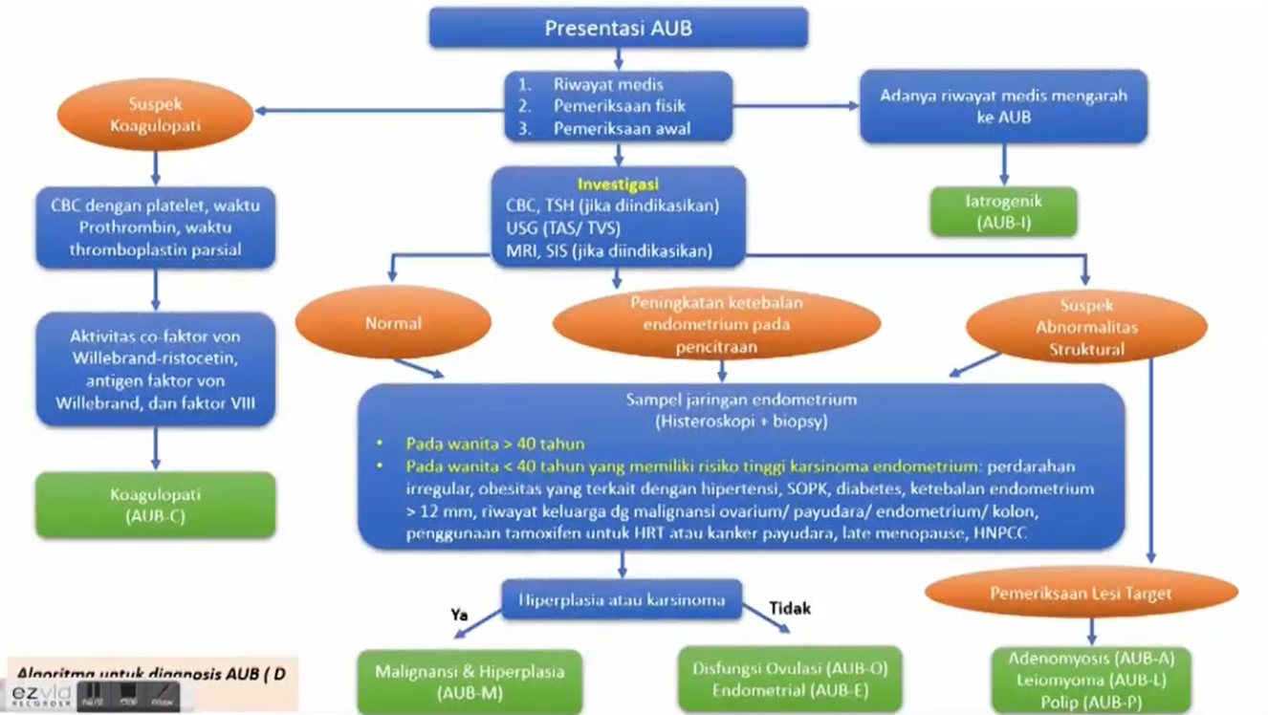

Slide 22
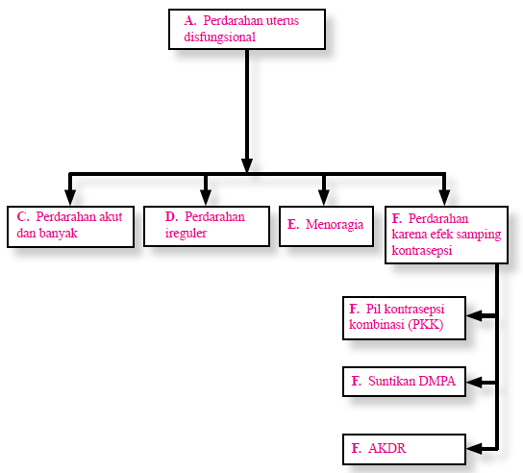

Slide 23
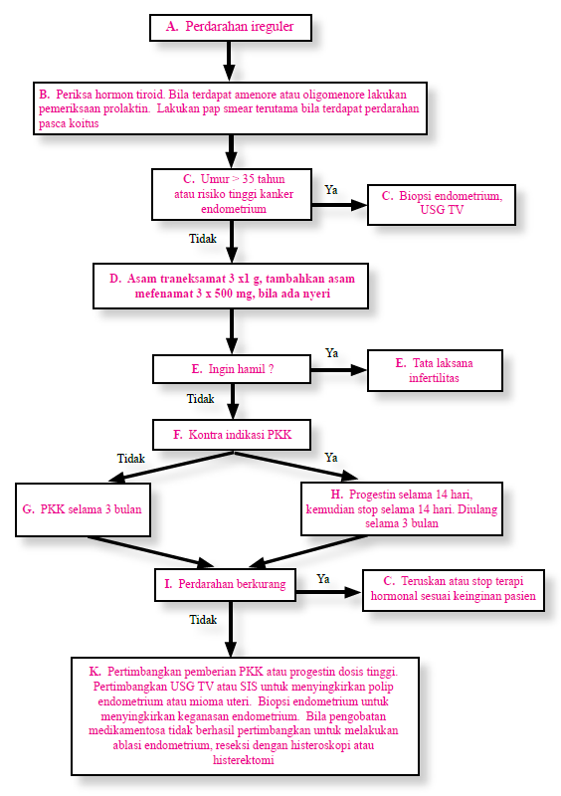
Alur Tatalaksana
Perdarahan Ireguler

Slide 24
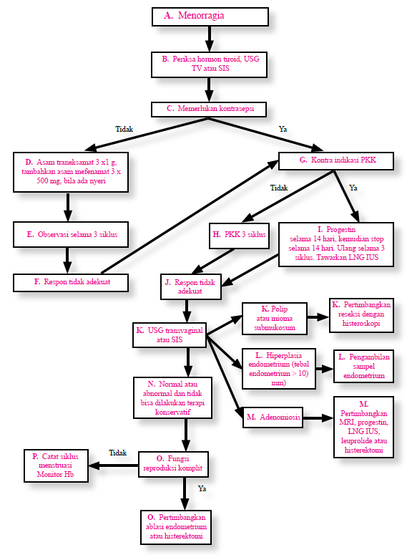
Alur Tatalaksana
Menoragia

Slide 25
Manajemen Medisinalis PUD – Non Hormonal
(A). Asam Traneksamat
Obat ini bersifat inhibitor kompetitif pada aktivasi plasminogen. Plasminogen akan diubah menjadi plasmin yang berfungsi untuk memecah fibrin menjadi fibrin degradation products (FDPs). Oleh karena itu obat ini berfungsi sebagai agen anti fibrinolitik. Obat ini akan menghambat faktor-faktor yang memicu terjadinya pembekuan darah, namun tidak akan menimbulkan kejadian trombosis. Efek samping : gangguan pencernaan, diare dan sakit kepala.
(B). Anti inflamasi non steroid (AINS)
Kadar prostaglandin pada endometrium penderita gangguan haid akan meningkat. AINS ditujukan untuk menekan pembentukan siklooksigenase, dan akan menurunkan kadar prostaglandin pada endometrium. AINS dapat mengurangi jumlah darah haid hingga 20-50 persen. Pemberian AINS dapat dimulai sejak haid hari pertama dan dapat diberikan untuk 5 hari atau hingga haid berhenti. Efek samping: gangguan pencernaan, diare, perburukan asma pada penderita yang sensitif, ulkus peptikum hingga kemungkinan terjadinya perdarahan dan peritonitis.

Slide 26
Manajemen Medisinalis PUD - Hormonal
(A). Estrogen
Sediaan ini digunakan pada kejadian perdarahan akut yang banyak. Sediaan yang digunakan adalah EEK, dengan dosis 2.5 mg per oral 4x1 dalam waktu 48 jam. Pemberian EEK dosis tinggi tersebut dapat disertai dengan pemberian obat anti-emetic seperti promethazine 25 mg per oral atau intra muskular setiap 4-6 jam sesuai dengan kebutuhan. Mekanisme kerja obat ini belum jelas, kemungkinan aktivitasnya tidak terkait langsung dengan endometrium. Obat ini bekerja untuk memicu vasospasme pembuluh kapiler dengan cara mempengaruhi kadar fibrinogen, faktor IV, faktor X , proses agregasi trombosit dan permeabilitas pembuluh kapiler. Pembentukan reseptor progesteron akan meningkat sehingga diharapkan pengobatan selanjutnya dengan menggunakan progestin akan lebih baik. Efek samping berupa gejala akibat efek estrogen yang berlebihan seperti perdarahan uterus, mastodinia dan retensi cairan.

Slide 27
Manajemen Medisinalis PUD - Hormonal
(B). PKK
Perdarahan haid berkurang pada penggunaan pil kontrasepsi kombinasi akibat endometrium yang atrofi. Dosis yang dianjurkan pada saat perdarahan akut adalah 4 x 1 tablet selama 4 hari, dilanjutkan dengan 3 x 1 tablet selama 3 hari, dilanjutkan dengan 2 x 1 tablet selama 2 hari, dan selanjutnya 1 x 1 tablet selama 3 minggu. Selanjutnya bebas pil selama 7 hari, kemudian dilanjutkan dengan pemberian pil kontrasepsi kombinasi paling tidak selama 3 bulan. Apabila pengobatannya ditujukan untuk menghentikan haid, maka obat tersebut dapat diberikan secara kontinyu, namun dianjurkan setiap 3-4 bulan dapat dibuat perdarahan lucut. Efek samping dapat berupa perubahan mood, sakit kepala, mual, retensi cairan, payudara tegang, deep vein thrombosis, stroke dan serangan jantung.

Slide 28
Manajemen Medisinalis PUD - Hormonal
(C). Progestin
Obat ini akan bekerja menghambat penambahan reseptor estrogen serta akan mengaktifkan enzim 17-hidroksi steroid dehidrogenase pada sel-sel endometrium, sehingga estradiol akan dikonversi menjadi estron yang efek biologisnya lebih rendah dibandingkan dengan estradiol. Meski demikian penggunaan progestin yang lama dapat memicu efek anti mitotik yang mengakibatkan terjadinya atrofi endometrium. Progestin dapat diberikan secara siklik maupun kontinyu. Pemberian siklik diberikan selama 14 hari kemudian stop selama 14 hari, begitu berulang-ulang tanpa memperhatikan pola perdarahannya.
Apabila perdarahan terjadi pada saat sedang mengkonsumsi progestin, maka dosis progestin dapat dinaikkan. Selanjutnya hitung hari pertama perdarahan tadi sebagai hari pertama, dan selanjutnya progestin diminum sampai hari ke 14. Pemberian progestin secara siklik dapat menggantikan pemberian pil kontrasepsi kombinasi apabila terdapat kontra-indikasi (misalkan : hipersensitivitas, kelainan pembekuan darah, riwayat stroke, riwayat penyakit jantung koroner atau infark miokard, kecurigaan keganasan payudara ataupun genital, riwayat penyakit kuning akibat kolestasis, kanker hati). Sediaan progestin yang dapat diberikan antara lain MPA 1 x 10 mg, noretisteron asetat dengan dosis 2-3 x 5 mg, didrogesteron 2 x 5 mg atau nomegestrol asetat 1 x 5 mg selama 10 hari per siklus.

Slide 29
Manajemen Medisinalis PUD - Hormonal
(C). Progestin (Lanjutan)
Apabila pasien mengalami perdarahan pada saat kunjungan, dosis progestin dapat dinaikkan setiap 2 hari hingga perdarahan berhenti. Pemberian dilanjutkan untuk 14 hari dan kemudian berhenti selama 14 hari, demikian selanjutnya berganti-ganti. Pemberian progestin secara kontinyu dapat dilakukan apabila tujuannya untuk membuat amenorea. Terdapat beberapa pilihan, yaitu :
Pemberian progestin oral : MPA 10-20 mg per hari
Pemberian DMPA setiap 12 minggu
Penggunaan LNG IUS
Efek samping : peningkatan berat badan, perdarahan bercak, rasa begah, payudara tegang, sakit kepala, jerawat dan timbul perasaan depresi.

Slide 30
Manajemen Medisinalis PUD - Hormonal
(D). Androgen
Danazol adalah suatu sintetik isoxazol yang berasal dari turunan 17a-etinil testosteron. Obat tersebut memiliki efek androgenik yang berfungsi untuk menekan produksi estradiol dari ovarium, serta memiliki efek langsung terhadap reseptor estrogen di endometrium dan di luar endometrium. Pemberian dosis tinggi 200 mg atau lebih per hari dapat dipergunakan untuk mengobati PUD. Efek samping : peningkatan berat badan, kulit berminyak, jerawat, perubahan suara.
(E). Gonadotropine Releasing Hormone (GnRH) agonist
Obat ini bekerja dengan cara mengurangi konsentrasi reseptor GnRH pada hipofisis melalui mekanisme down regulation terhadap reseptor dan efek pasca reseptor, yang akan mengakibatkan hambatan pada penglepasan hormon gonadotropin.

Slide 31
Manajemen Medisinalis PUD - Hormonal
(E). GnRH agonist (Lanjutan)
Pemberian obat ini biasanya ditujukan untuk membuat penderita menjadi amenorea. Dapat diberikan leuprolide acetate 3.75 mg intra muskular setiap 4 minggu, namun pemberiannya dianjurkan tidak lebih dari 6 bulan. Apabila pemberiannya melebihi 6 bulan, maka dapat diberikan tambahan terapi estrogen dan progestin dosis rendah (add back therapy). Efek samping: keluhan-keluhan mirip wanita menopause (misalkan hot flushes, keringat yang bertambah, kekeringan vagina), osteoporosis (terutama tulang-tulang trabekular apabila penggunaan GnRH agonist lebih dari 6 bulan).

Slide 33
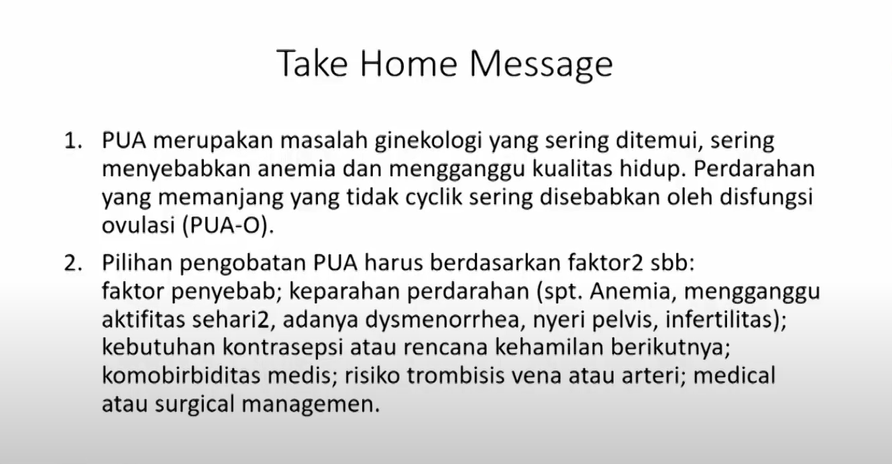

Slide 34
